Slide 1
Coberteras de leguminosas: política pública para su apoyo y fomento
Por: Manuel Ángel Gómez Cruz

Slide 2
Antecedentes
1. Trabajos del CIIDRI-UACh en el Norte de Veracruz
2. Decreto presidencial del glifosato.
3. Proyecto glifosato, problemas en Chapingo, propuesta CONAHCYT.
4. Discusión durante 8 meses, aprobación de 2 proyectos en el 2022 y un proyecto para el 2023-2024.
5. Los proyectos fueron aprobados por asignación de Estado y prioridad nacional.

Slide 4
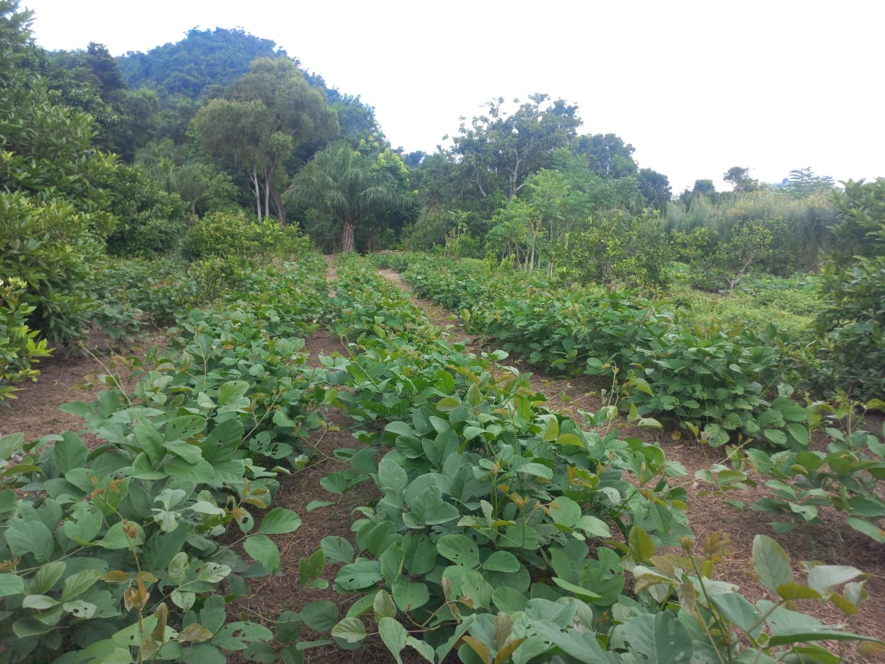
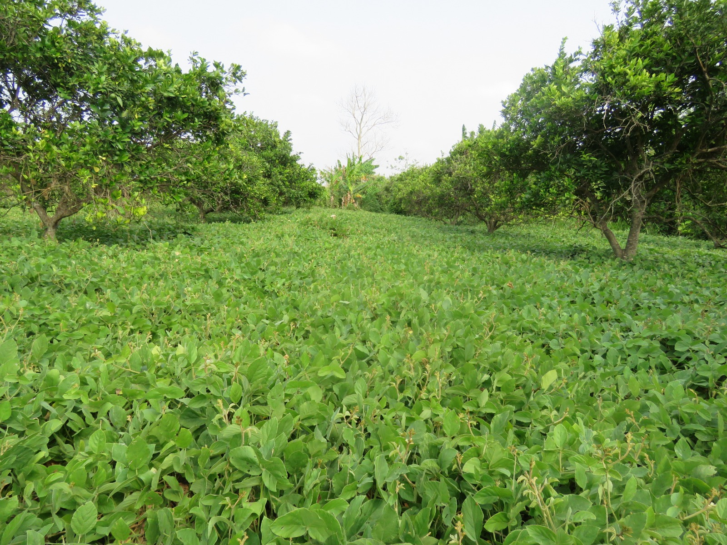
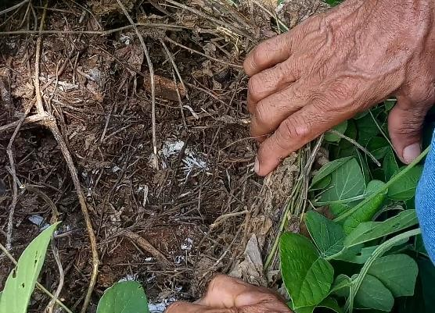
¿Qué son las coberteras vivas?
Las ‘cubiertas vegetales’, término definido por Anderson et al. (1997), son coberturas vegetales vivas que arropan el suelo, temporal o permanente, cultivadas en asociación (intercalado, relevo o rotación).

Slide 5
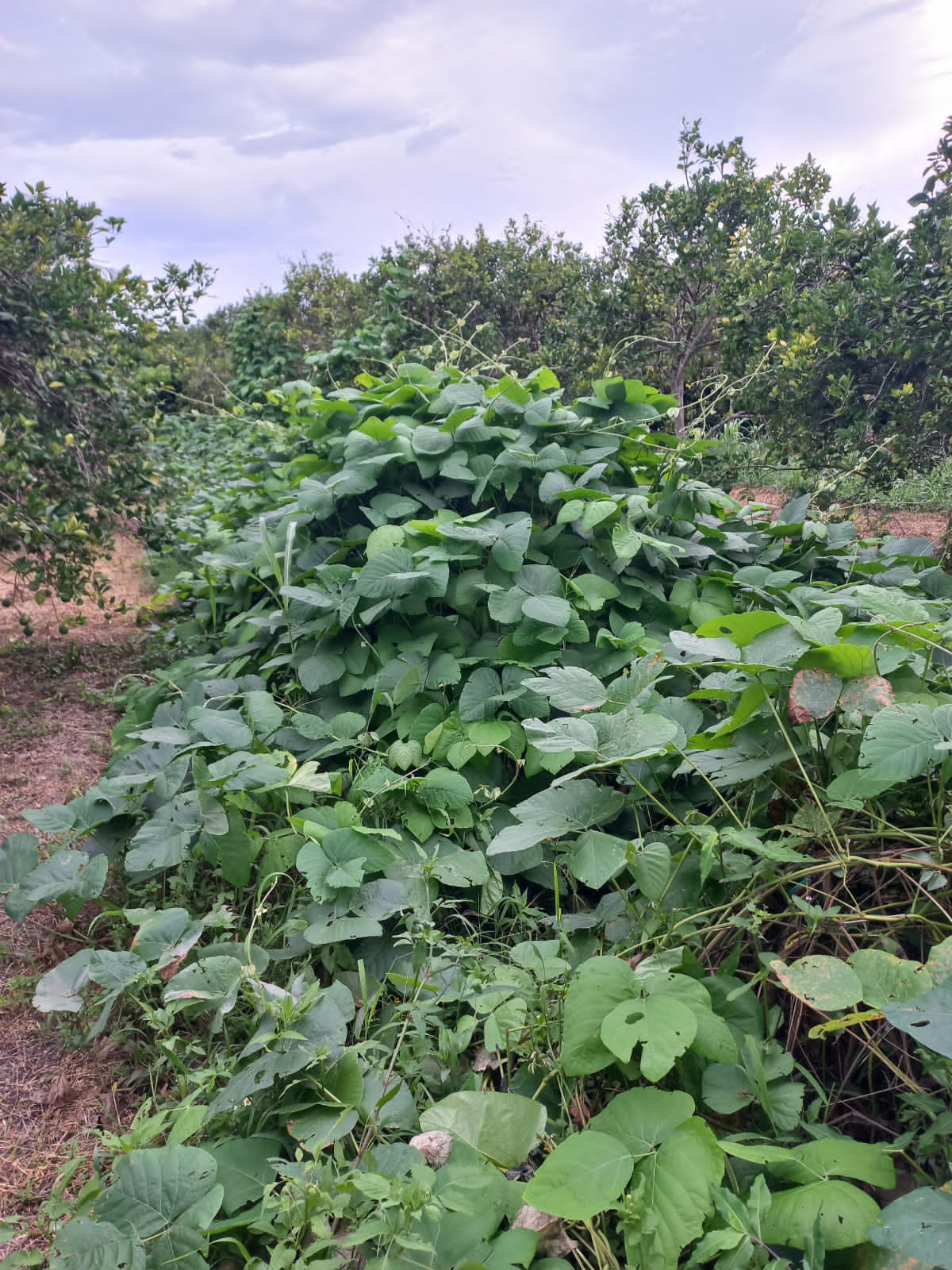
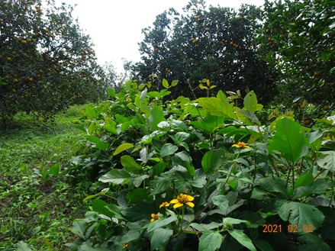
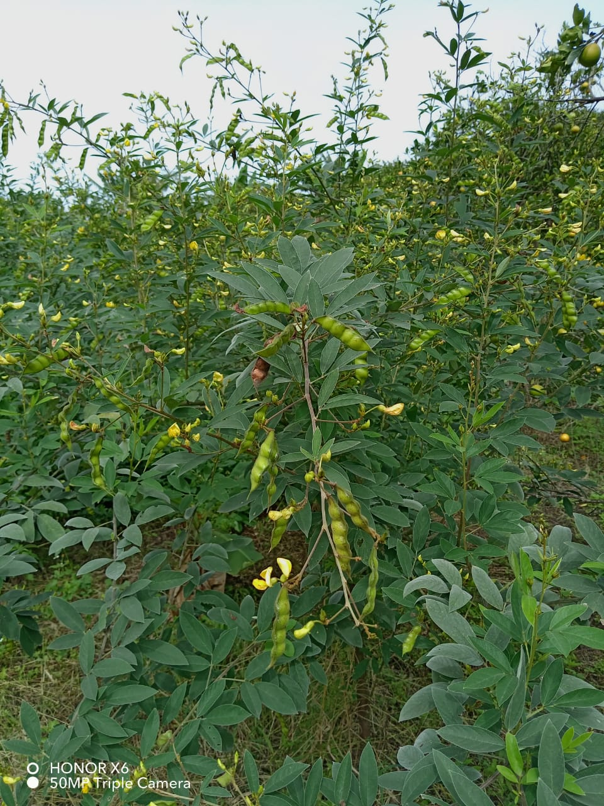
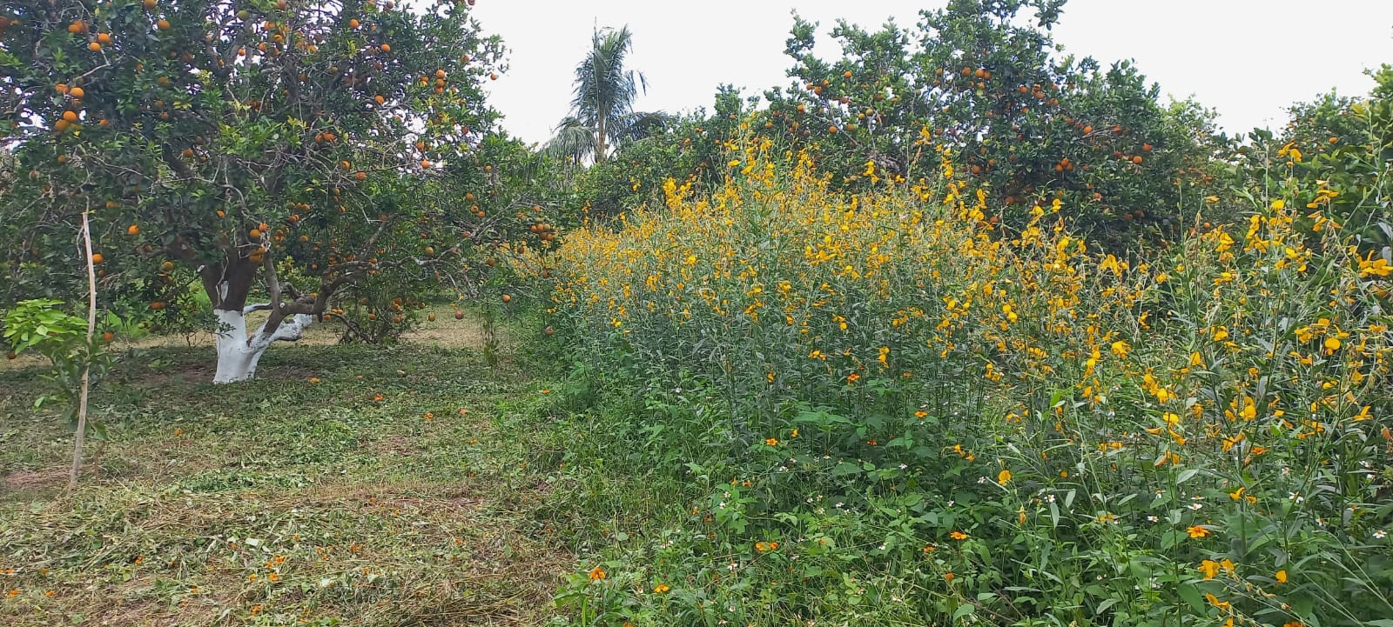
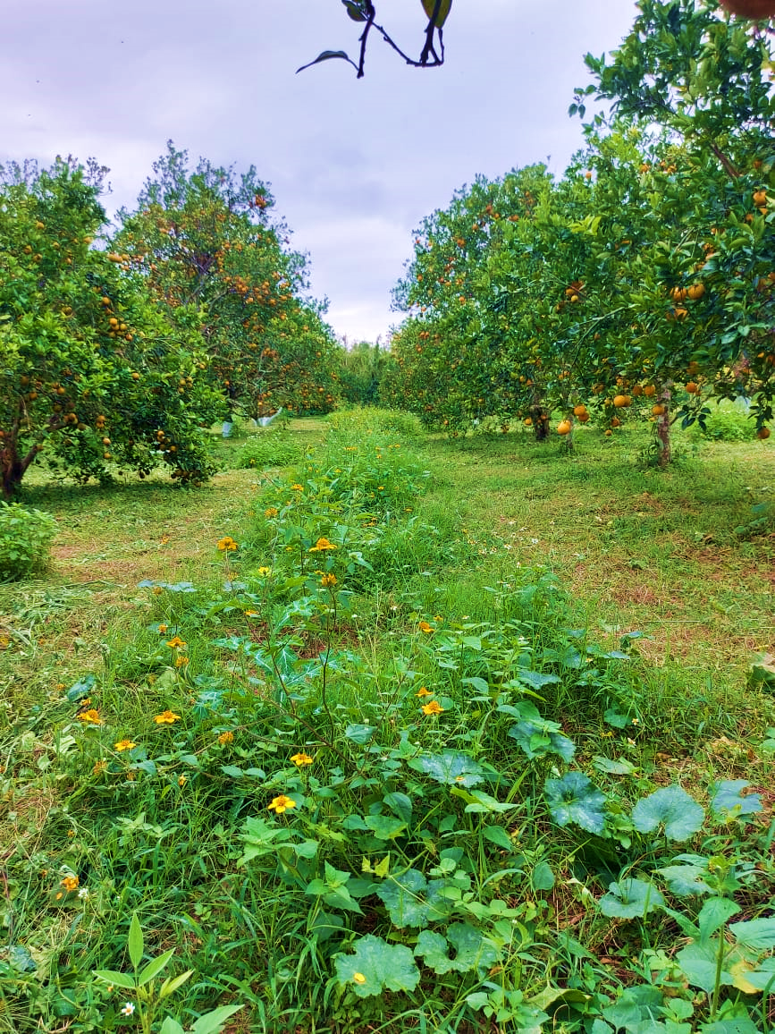
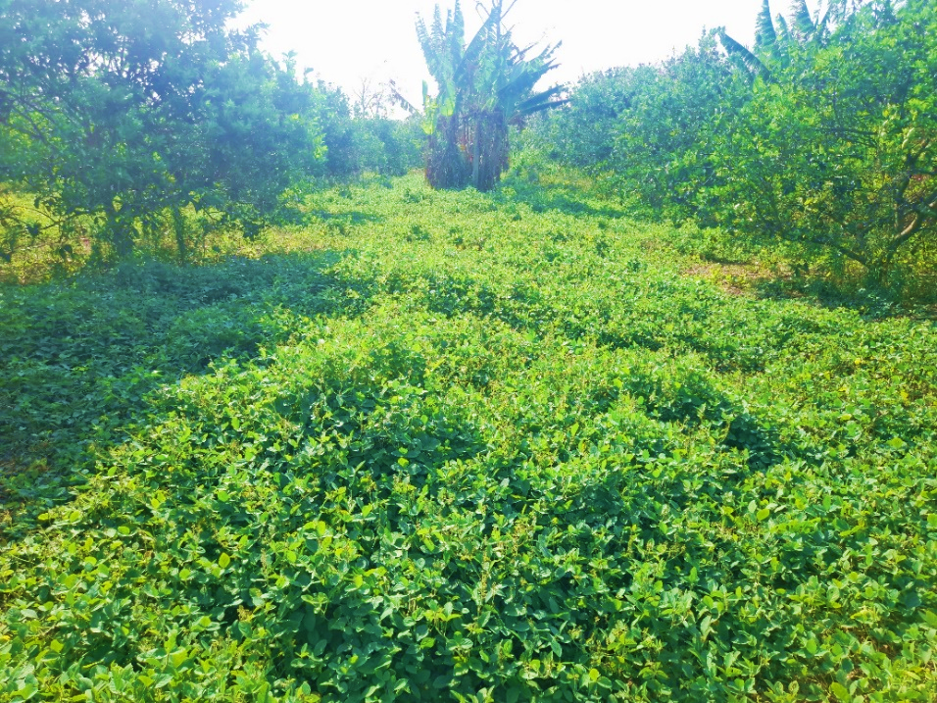
Canavalia
Mucuna
COBERTURAS DE LEGUMINOSAS
Frijol gandul/frijol de árbol
Biodiversidad de arvenses
Crotalaria
Soya forrajera

Slide 6
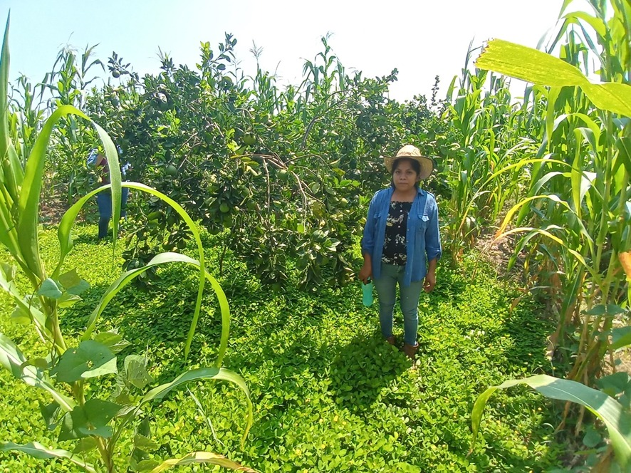
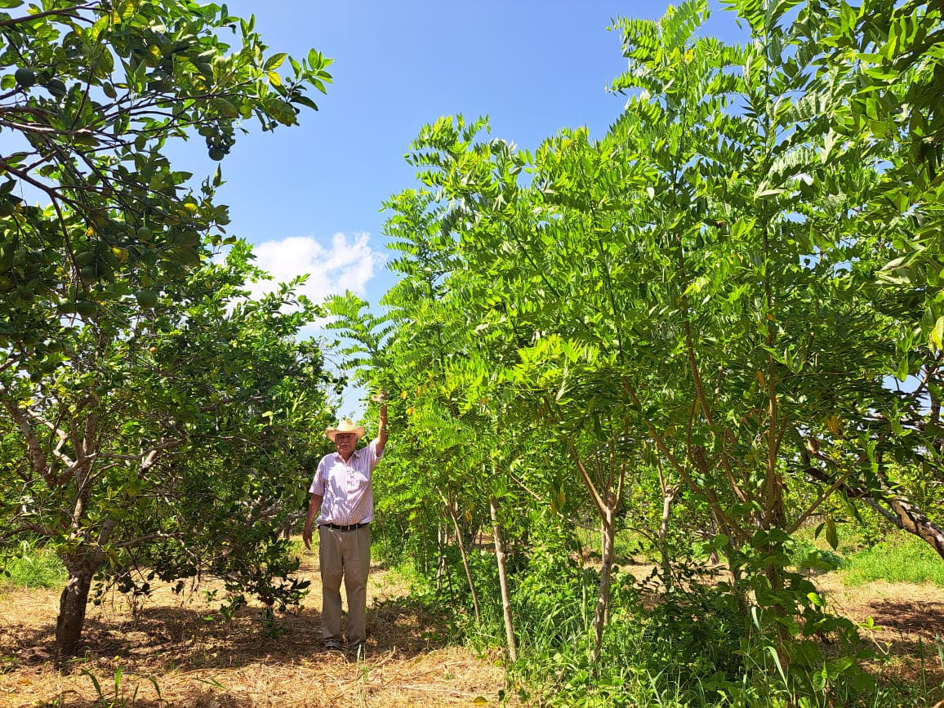
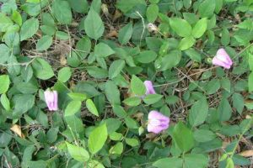
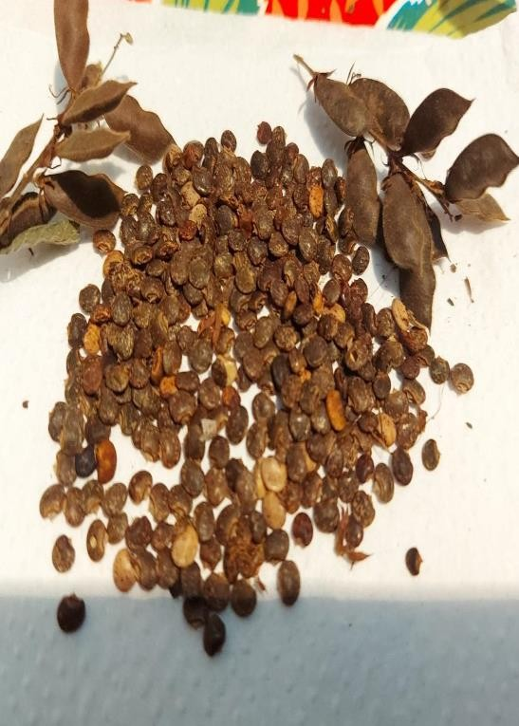
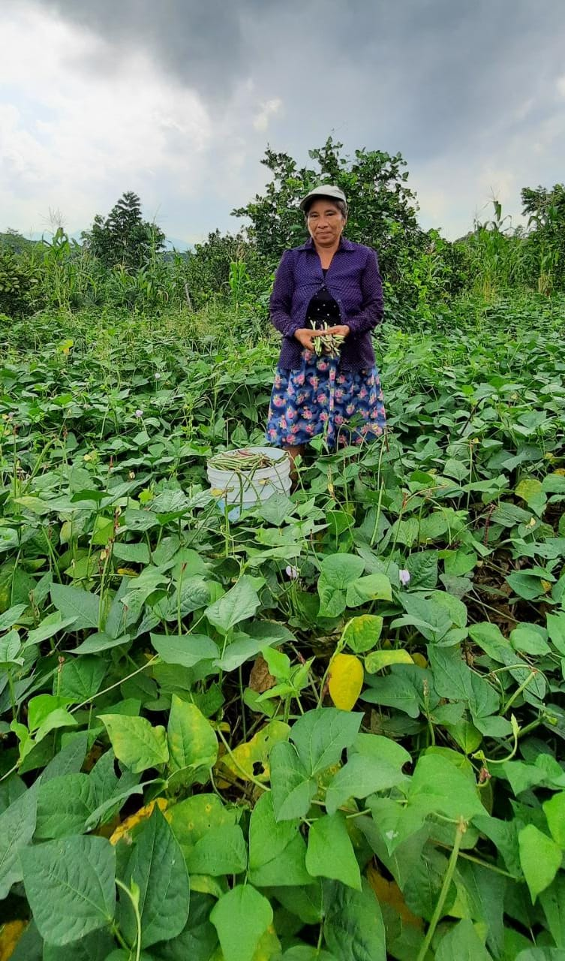
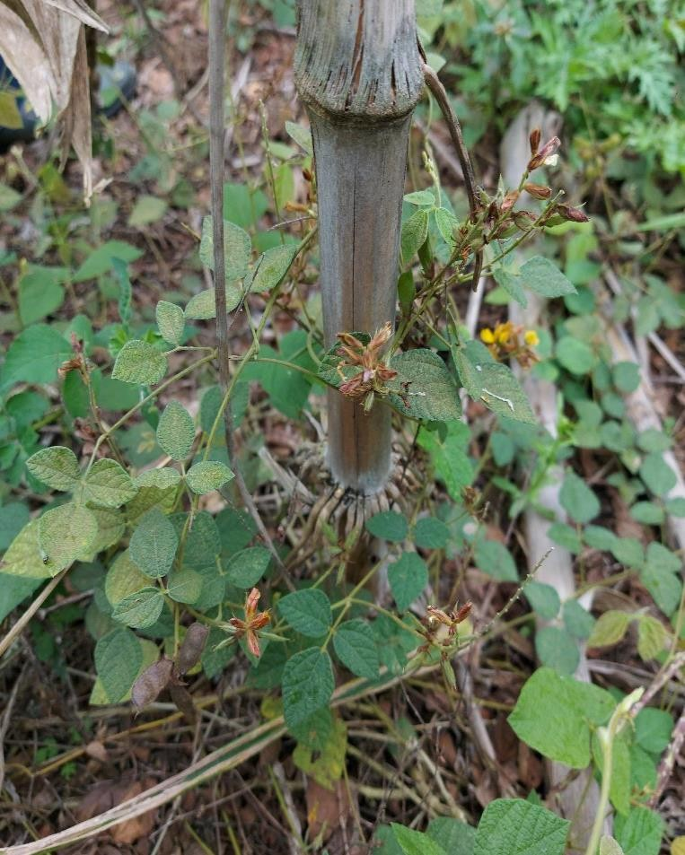
CACAHUATILLO
COBERTURAS DE LEGUMINOSAS
Gliricidia
CENTROSEMA
Leguminosas locales

Slide 7
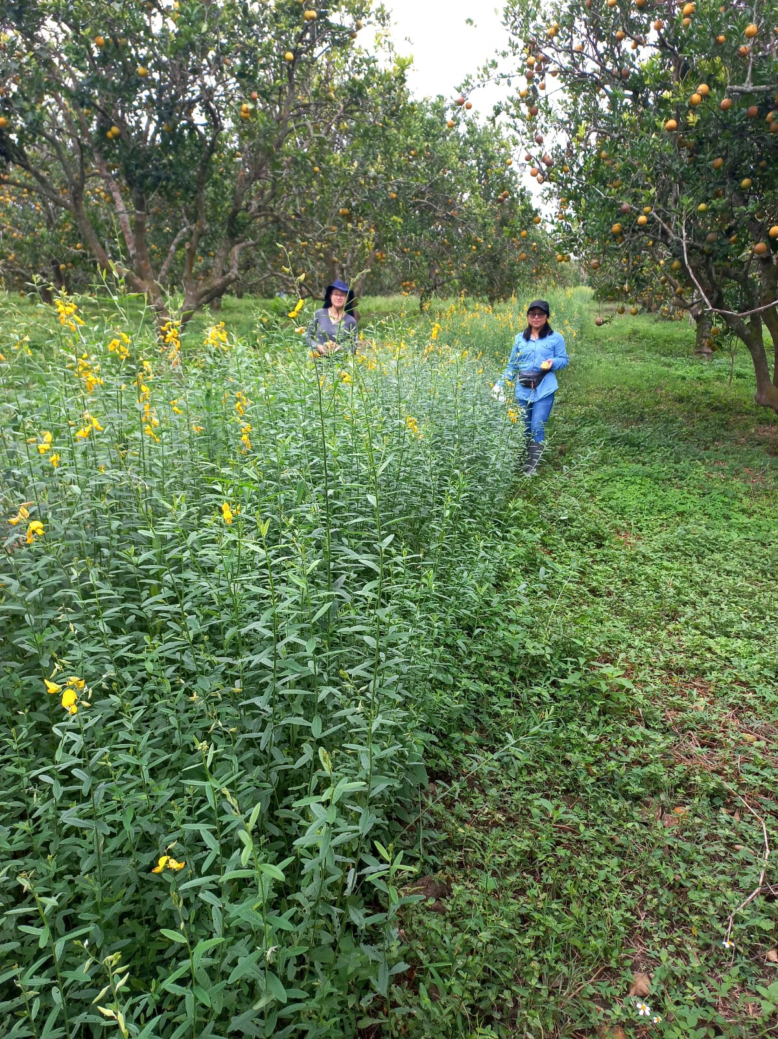
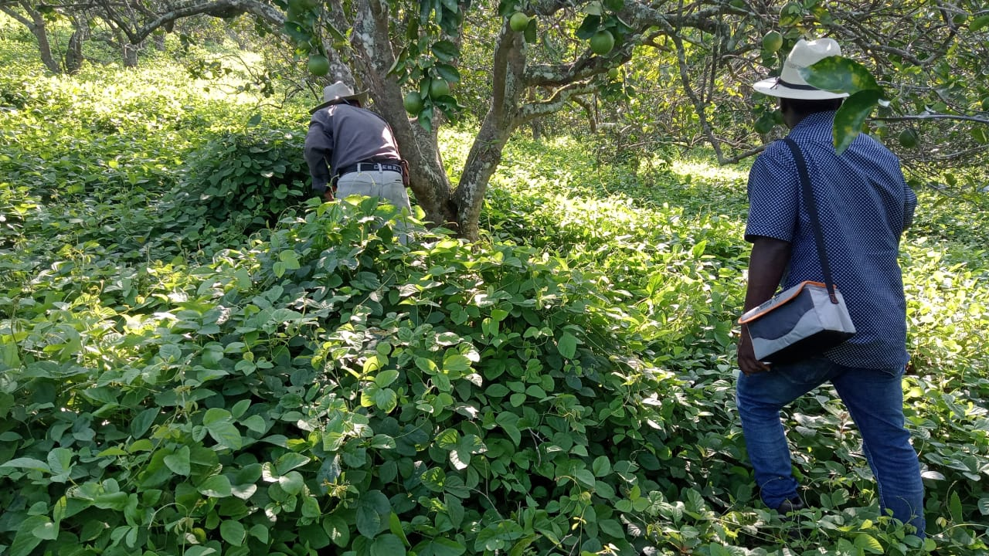
¿CUÁLES SON LAS BONDADES DE LAS LEGUMINOSAS?
Son útiles para manejar arvenses y NO UTILIZAR HERBICIDAS como glifosato
Incrementan la productividad al aportar nutrimientos al suelo.
Protegen el suelo de los rayos del sol y crea un microclima favorable para los microorganismos.
Mejoran física, química y biológicamente la estructura del suelo.
Disminuyen poblaciones de plagas y enfermedades.
Retienen la humedad del suelo.
Mejoran la filtración de agua.
Previenen la erosión del suelo.
Reducen costos al emplear menos mano de obra y fertilizantes químicos.
Incrementan la materia orgánica.
Otras.

Slide 8
Escasa investigación y difusión en leguminosas
Llama la atención que al revisar los proyectos de investigación que realizan las principales instituciones agrícolas del país (COLPOS, UACh, INIFAP, NARRO) prácticamente no abordan estudios sobre las leguminosas en el contexto de su importancia ante los problemas de encarecimiento de insumos agrícolas, baja productividad, incremento de plagas y enfermedades, y el uso desmedido de herbicidas que atentan contra la salud humana y el medio ambiente (Rossi et al., 2020). Por otro lado, la insuficiente difusión de sus bondades limita su adopción.

Slide 9
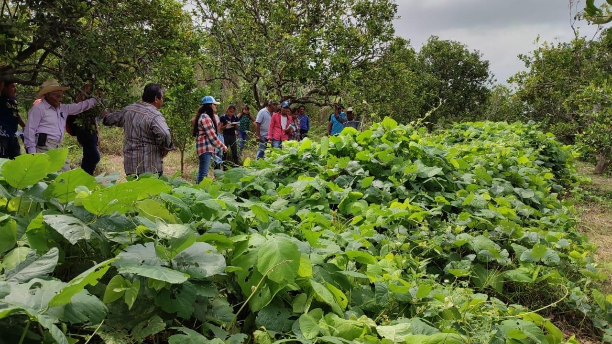
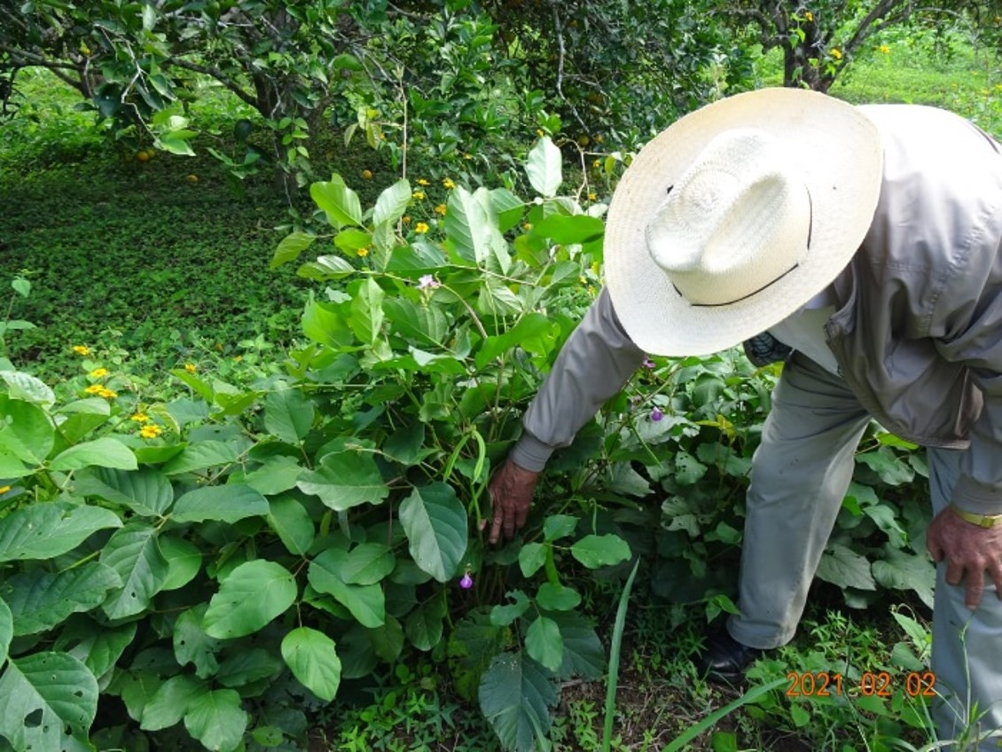
Principales prácticas de manejo de arvenses utilizadas por los productores.
Fuente: 3,433 productores proyecto CONAHCYT-CIIDRI 322600. Julio, 2024

Slide 10
Leguminosas locales:
Frijol de chivo, frijol de toro, frijol tancolillo, frijol mini, otras.
Fuente: CIIDRI-UACh-CONAHCYT, julio, 2024

Slide 11
PRINCIPALES RAZONES POR LAS QUE LOS PRODUCTORES NO SIEMBRAN LEGUMINOSAS
Desconocen las bondades.
Implica más costos y más trabajo para su instalación.
Las sequias prolongadas dificultan su siembra.
Escases de semillas y difícil conseguirlas.
Sienten complicada la forma de sembrar y cultivar leguminosas.

Slide 12
¿CUÁNDO RESULTA MÁS FÁCIL QUE LOS PRODUCTORES SE INTERESEN POR SEMBRAR PLANTAS LEGUMINOSAS?
Cuando encuentran que tienen varios usos como: manejo de las hierbas, ingresos, alimento, forraje, etc.
Cuando es más fácil conseguir la semilla; y la leguminosa es más resistente a plagas, enfermedades y a la sequía
Cuando conocen las bondades y los beneficios de esas plantas

Slide 13
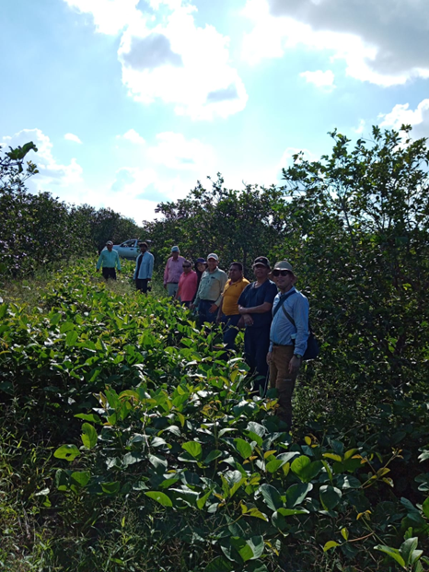
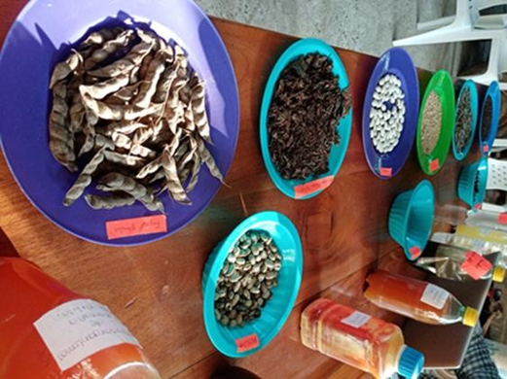
Conclusión
Las acciones más relevantes de política pública que pueden favorecer la adopción de leguminosas son: programas de sensibilización y capacitación en tecnologías agroecológicas, establecimiento de parcelas demostrativas, apoyar el servicio de extensionismo con una orientación para promover y apoyar la adopción de leguminosas, apoyo de financiamiento y créditos, pláticas sobre las bondades de las leguminosas a nivel de comunidad, organizaciones de productores/as y favorecer el financiamiento en las universidades y centros de investigación para el estudio de dichas coberteras vivas.

Slide 14
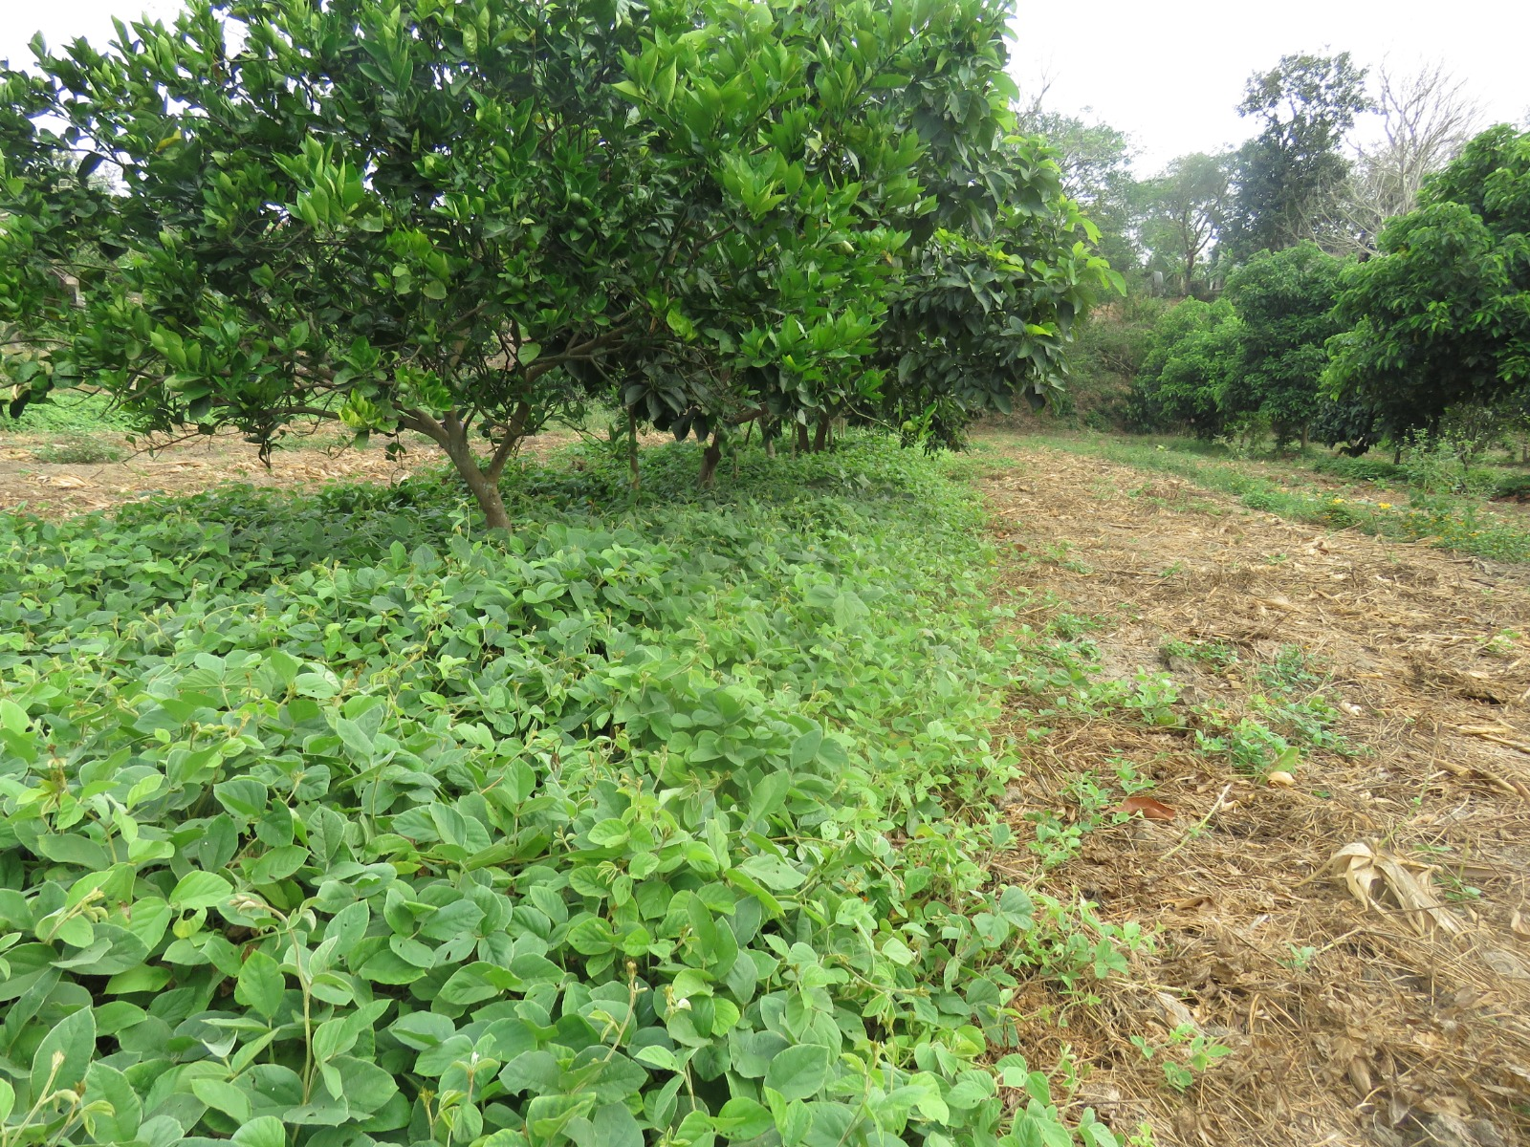
GRACIAS!!!!!!!!!!
-Dr. Manuel Ángel Gómez Cruz
-M.C. Laura Gómez Tovar
-Ing. Rosa Gloria García Bautista
Celular 595 95 70 513
magomezcruz@live.com
911 AGROECOLÓGICO
7661120389

